Slide 1
МЕТОДОЛОГИИ РАЗРАБОТКИ ПО

Slide 2
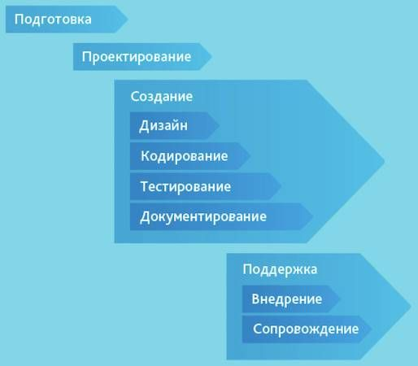
МОДЕЛЬ ЖИЗНЕННОГО ЦИКЛА ПО
подготовка процесса разработки;
анализ требований к системе;
проектирование системной архитектуры;
анализ требований к программным средствам;
проектирование программной архитектуры;
техническое проектирование программных средств;
программирование и тестирование программных средств;
сборка программных средств;
тестирование программных средств;
сборка системы;
тестрование системы;
внедрение;
использование и техническая поддержка.

Slide 3
Этапы разработки ПС |  |  |  |  | Всего
Виды работ | Анализ | Проекти- рование | Кодирование | Отладка и тестиро- вание
Анализ требований и разработка спецификаций | 13 |  |  |  | 13
Подготовка данных для отладки |  | 2 | 2 | 4 | 8
Планирование отладки | 2 |  | 2 | 4 | 8
Проектирование |  | 13 |  |  | 13
Тестирование | 5 | 5 | 4 | 11 | 25
Кодирование |  |  | 8 |  | 8
Испытание ПО |  |  |  | 17 | 17
Документирова- ние |  |  | 4 | 4 | 8
Всего | 20 | 20 | 20 | 40 | 100

Slide 4
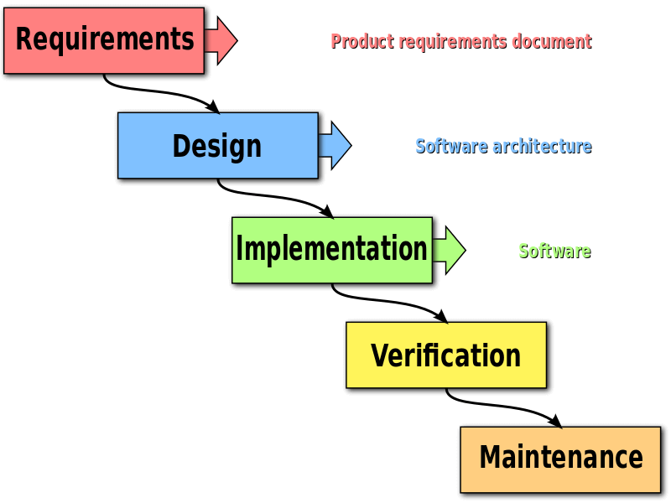
Методология разработки ПО
Методология разработки ПО – это система, определяющая порядок выполнения задач, методы оценки и контроля.
Зависят от:
  типа проекта
  бюджета
  сроков реализации
  квалификации команды

Slide 5
МЕТОДОЛОГИИ РАЗРАБОТКИ ПО
Waterfall
Rational Unified Process (RUP)
Agile - общая методология гибкой разработки
Spiral
Extreme Programming (XP)
Structured Analysis and Design Technique (SADT)
Microsoft Solutions Framework (MSF) Microsoft Operations Framework (MOF)
Rapid Application Development (RAD)
Personal Software Process
Scrum — концепция работы в условиях сорванных сроков и идеологического кризиса

Slide 6
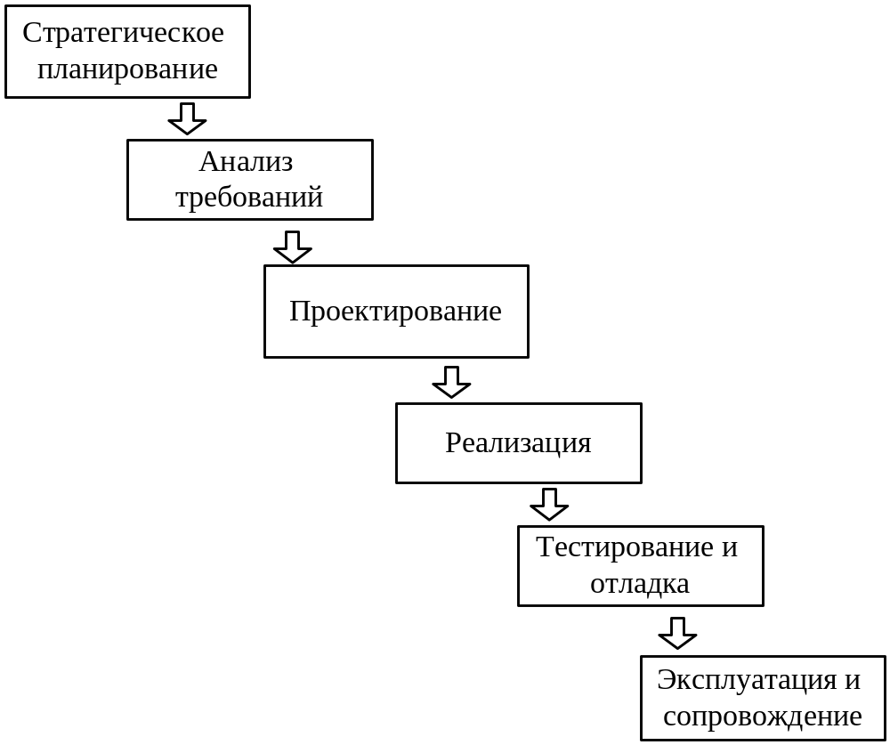
Waterfall
процесс является жестким и линейным, имеет четкие цели для каждого этапа, новая фаза начинается по завершению предыдущей, нет возврата назад
Недостатки:
Большое количество документации;
Не очень гибкая система;
Тестирование начинается на последних стадиях
Преимущества:
Полная и согласованная документация на каждом этапе;
Простота использования;
Стабильные требования.
Бюджет и дедлайны заранее определены

Slide 7
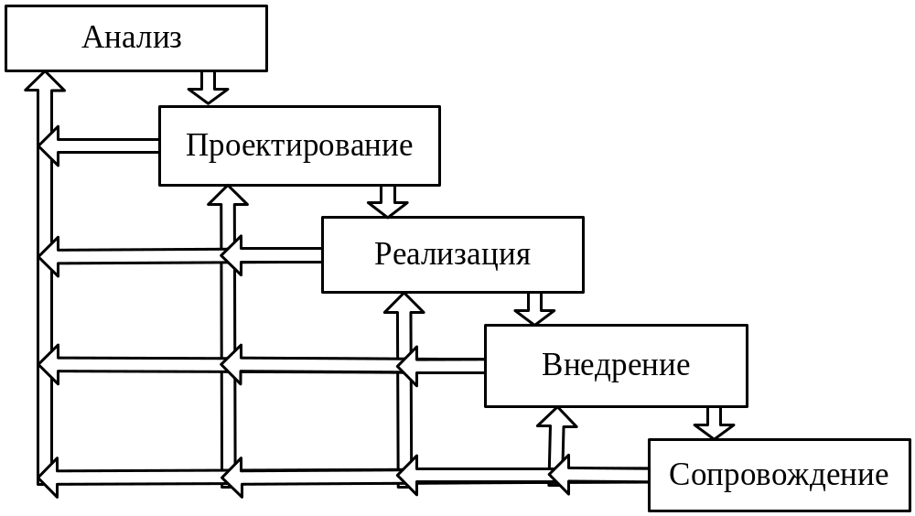
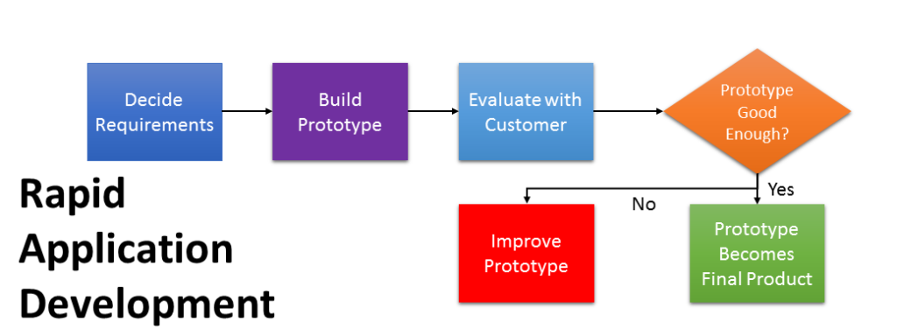
Rapid Application Development (RAD)
Методология быстрой разработки приложений
Принципы
Использование фокус-групп для сбора требований.
Прототипирование и пользовательское тестирование
Повторное использование программных компонентов.
Использование плана, не включающего переработку, или дизайн следующей версии продукта.
Проведение неформальных
совещаний по запросу
одной из сторон.

Slide 8
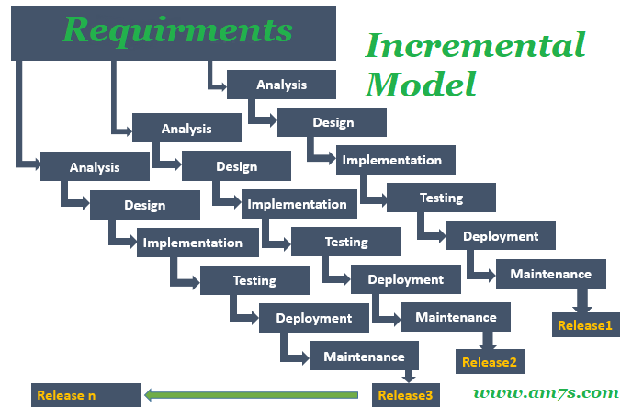
Incremental Model
Преимущества модели
Быстрый выпуск минимального продукта
Постоянное тестирование пользователями
Недостатки модели
Переработка проекта
Отсутствие фиксированного бюджета и сроков.

Slide 9
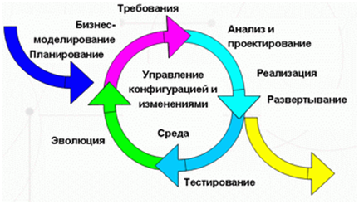
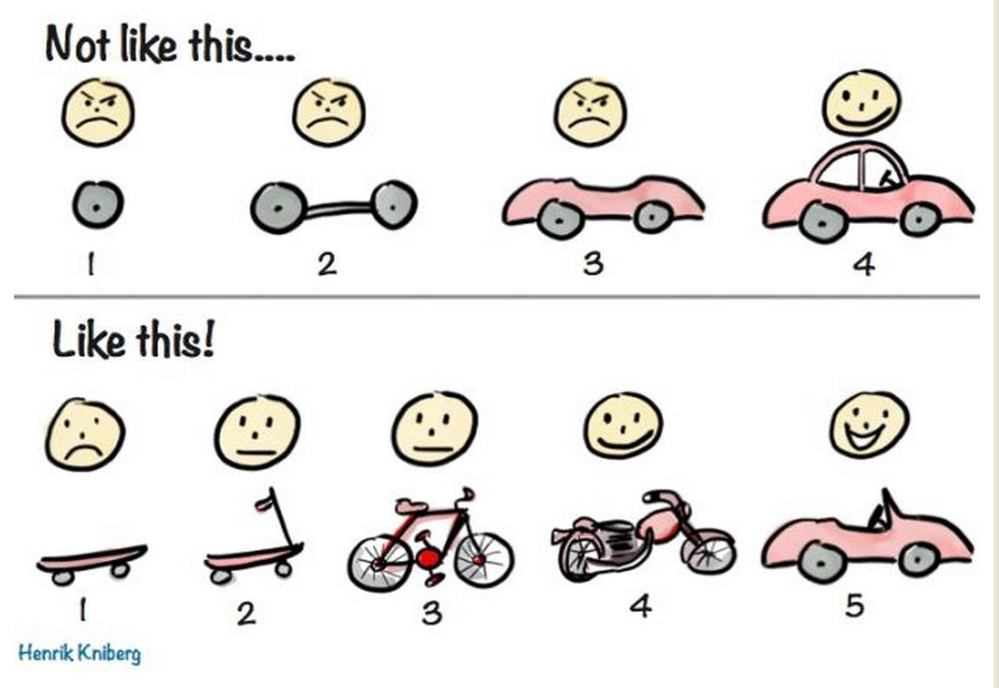
Iterative Model
– определение и анализ требований;
– дизайн и проектирование – согласно требованиями. Причем дизайн может как разрабатываться отдельно для данной функциональности, так и дополнять уже существующий;
– разработка и тестирование – кодирование, интеграция и тестирование нового компонента;
– фаза ревью – оценка, пересмотр текущих требований и предложения дополнений к ним.

Slide 10
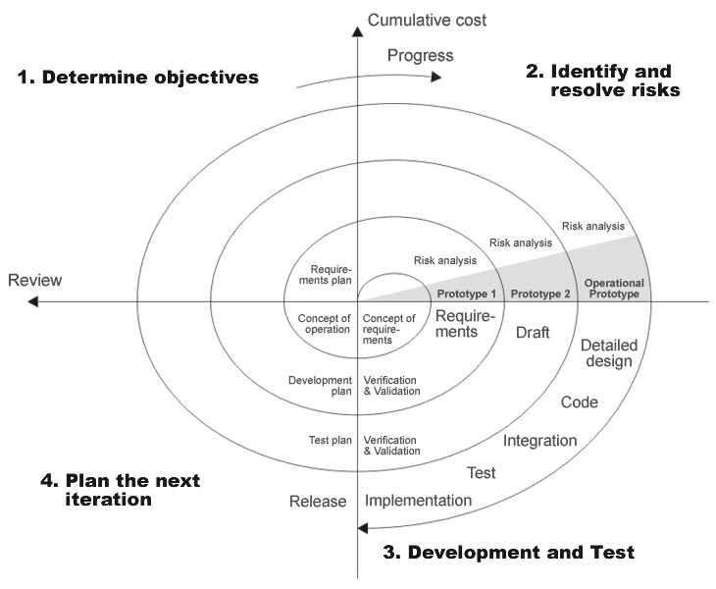
Спиральная модель - Spiral
Спиральная модель предполагает 4 этапа для каждого витка:
планирование;
анализ рисков;
конструирование;
оценка результата и при удовлетворительном качестве переход к новому витку.

Slide 11
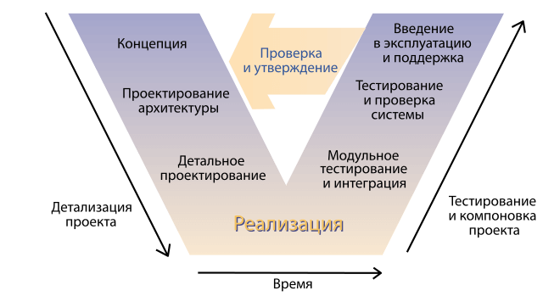
«V-Model» (validation and verification)
Применяется
Если требуется тщательное тестирование
Для малых и средних проектов, где требования четко определены и фиксированы

Slide 12
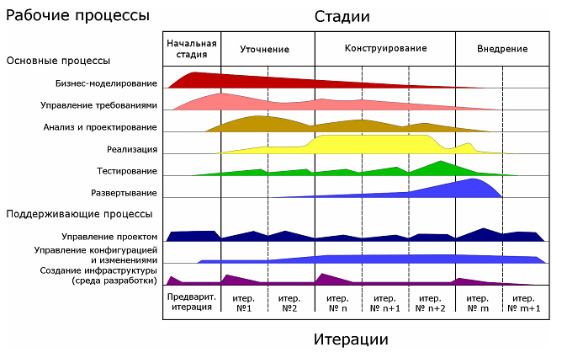
Rational Unified Process (RUP)
рациональный унифицированный процесс, созданный в 1996 г
Rational Гради Буч, Айвар Якобсон и Джим Румбах
Учитывает изменяющиеся требования.
Интеграция функций происходит постепенно, то есть каждая «деталь» проходит цикл разработки, проверки и внедрения в проект.
Ранний выпуск продукта.
Повторное использование.
Постоянное обучение.
Постоянное улучшение продукта.

Slide 13
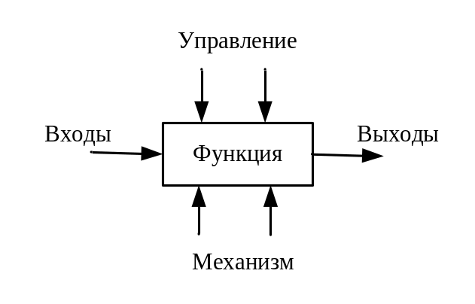
Structured Analysis and Design Technique (SADT)
методология структурного анализа и проектирования
Диаграммы IDEF0
диаграмм потоков данных
IDEF3 (DFD – Data Flow Diagrams)
диаграмм «сущность - связь» IDEF1 (ERD – Entity-Relationship Diagrams)
диаграмм переходов состояний IDEF2 (STD – State Transition Diagrams)

Slide 14
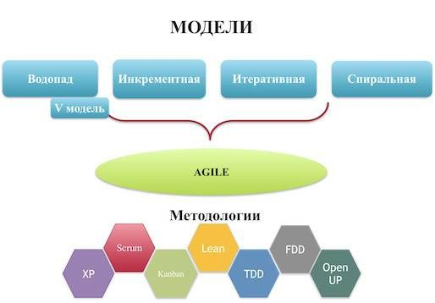
Agile (модель гибкой разработки ПО)
экстремальное программирование (Extreme Programming, XP);
бережливую разработку программного обеспечения (Lean);
разработку, управляемую функциональностью (Feature-driven development, FDD);
разработку через тестирование (Test-driven development, TDD);
методологию «чистой комнаты» (Cleanroom Software Engineering);
итеративно-инкрементальный метод разработки (OpenUP);
методологию разработки Microsoft Solutions Framework (MSF);
метод разработки динамических систем (Dynamic Systems Development Method, DSDM);
фреймворк для управления проектами Scrum;
метод управления разработкой Kanban.

Slide 15
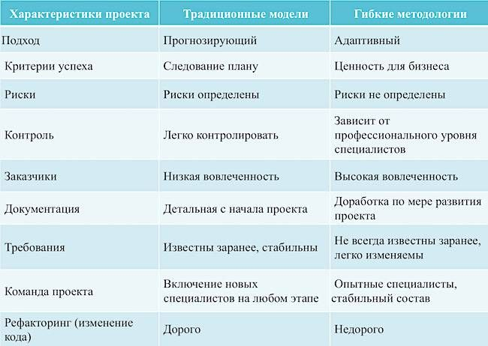

Slide 16

Agile (модель гибкой разработки ПО)
метод гибкой разработки программного обеспечения, предполагающий большое количество итераций. Документ Agile Manifesto описывает 4 идей и 12 принципов гибкого подхода,
Неформальные отношения важнее задокументированных.
Работающий продукт — главная оценка прогресса.

Slide 17
Agile/Scrum
Scrum-команда – это команда работающая над проектом(разработчики, тестеры, дизайнеры).
Scrum-мастер – человек, который следит, чтобы соблюдались принципы скрама.
Product owner – заказчик.
итинги:
Stand-up – короткий митинг, проводится каждый день, задачи должны быть выполнены за следуюПлэннинг –Ретроспектива – проводится в конце спринта

Slide 18
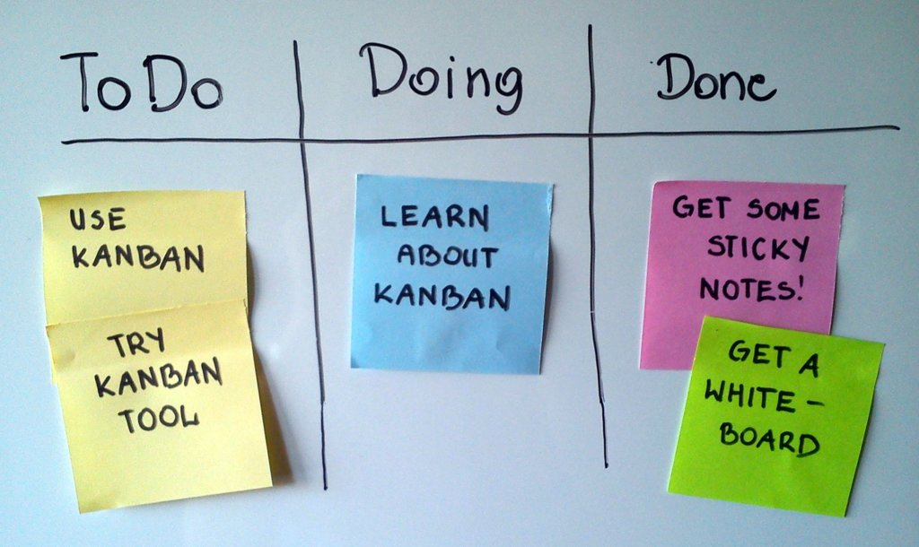
Agile/Kanban
Преимущества:
  Простота использования.
  Наглядность.(помогает в
  нахождении узких мест, упрощает понимание)
  Высокая вовлеченность команды в сам процесс.
  Высокая гибкость в разработке.
Недостатки:
Нестабильный список задач.
  Сложно применять на долгосрочных проектах.
  Отсутствие жестких дедлайнов.

Slide 19
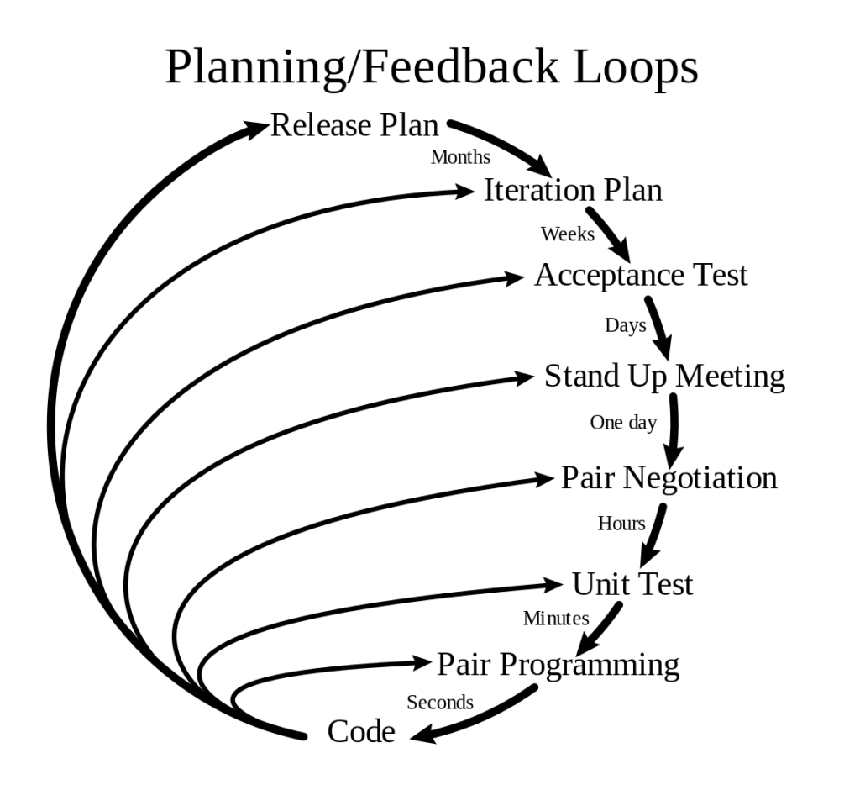
Extreme Programming (XP)
экстремальное программирование - возможность вести разработку в условиях постоянно меняющихся требований
Do the Simplest Thing that Could Possibly Work» («Ищите самое простое решение, которое может сработать»)
YAGNI («You Aren't Going to Need It» – «Это вам не понадобится»).

Slide 20
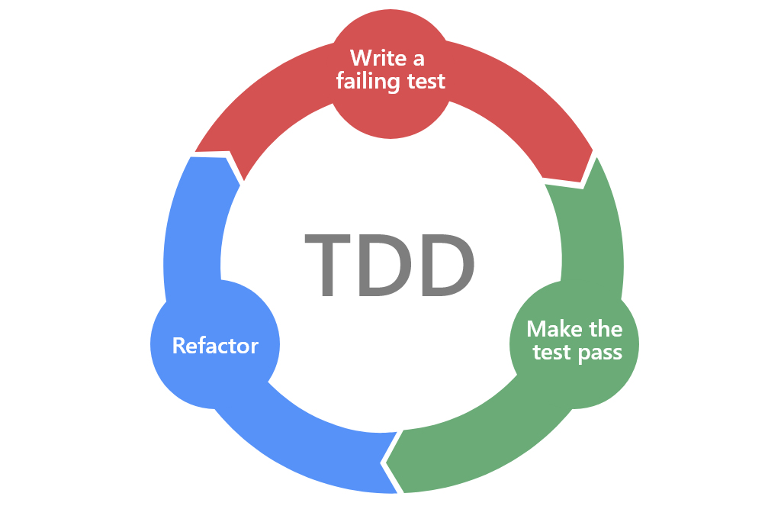
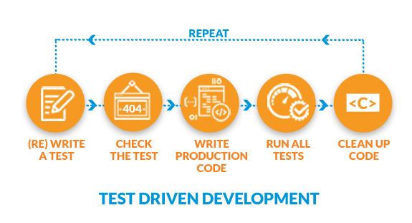
Test-driven development, TDD
Цикл разработки по TDD
Добавить тест для новой (еще не реализованной) функциональности или для воспроизведения существующего бага
Запустить все тесты и убедиться, что новый тест не проходит
Написать код, который обеспечит прохождение теста
Запустить тесты и убедиться, что они все прошли успешно
Заняться рефакторингом и оптимизацией
Перезапустить тесты и убедиться, что они все ещё проходят успешно
Повторить цикл

Slide 21
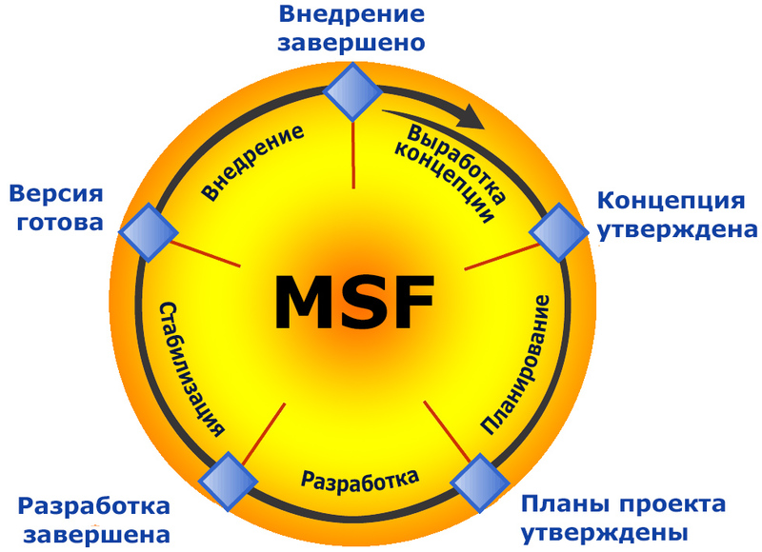
Microsoft Solutions Framework (MSF) и Microsoft Operations Framework (MOF)
Основополагающие принципы MSF
Способствуйте открытому общению
Работайте над общим видением
Расширяйте полномочия членов команды
Разделяйте ответственность
Сотрудничайте с клиентом и сосредоточьтесь на предоставлении бизнес-ценности
Будьте готовы к переменам и оставайтесь гибкими
Инвестируйте в качество
Учитесь на опыте

Slide 22
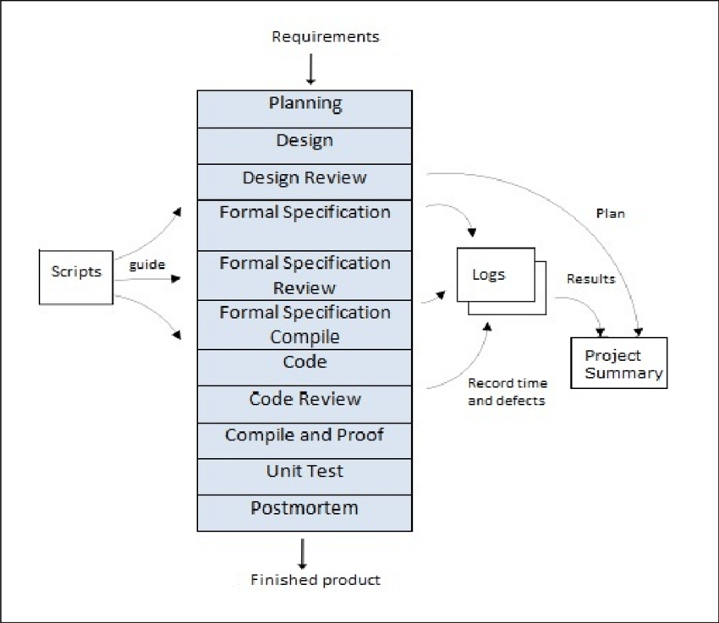
Personal Software Process
персональный процесс разработки программного обеспечения
Сбор статистики
Скрипты.
Оценки
Стандарты кодирования. Применение стандартов к процессу может обеспечить точные и постоянные данные.
Формы.

Slide 23
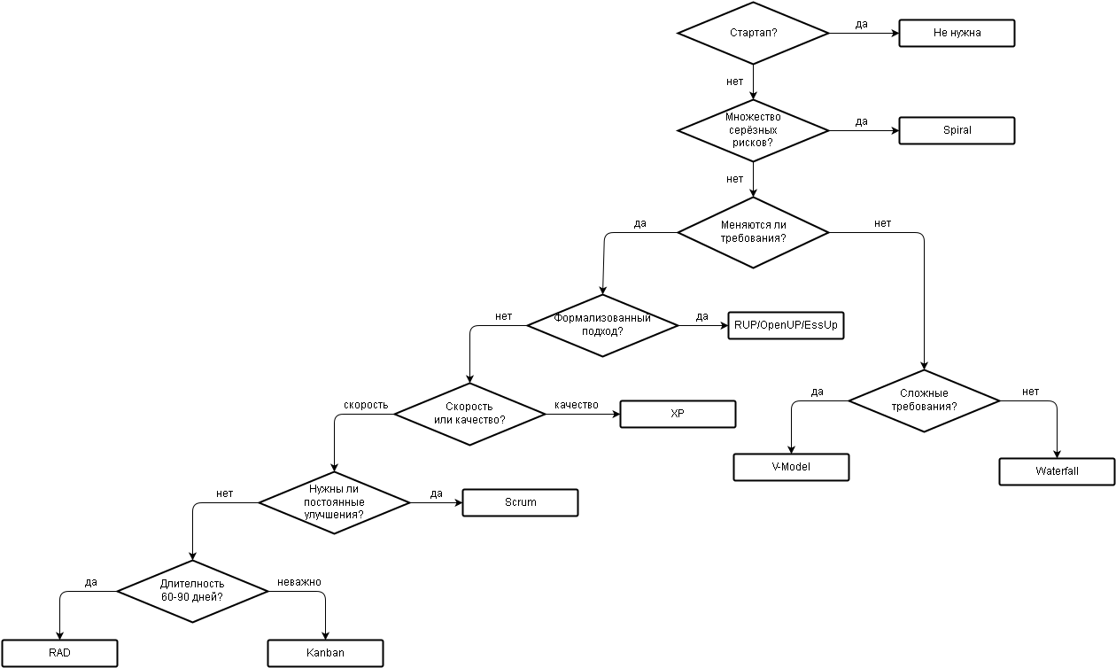
Блок-схема выбора оптимальной методологии разработки ПО

